Slide 1
Отчет о деятельности Ревизионной комиссии Новохопёрского муниципального района за 2023 год
Председатель Калашникова С.Е.

Slide 2
Основные показатели деятельности 2023 года
Основные показатели деятельности Ревизионной комиссии
за 2023 год
Показатели | Ед. изм. | 2023 год | Справочно 2022 год
1. Объем проверенных средств | тыс. руб. | 3 992 692,6 | 3 305 297,2
2. Проведено контрольных и экспертно-аналитических мероприятий, в том числе: | ед. | 37 | 39
2.1. Проведено контрольных мероприятий | ед. | 6 | 6
2.2. Проведено экспертно-аналитических мероприятий | ед. | 31 | 33
3. Количество объектов контроля | ед. | 38 | 40
4. Выявлено нарушений законодательства | ед. тыс. руб. | 164 1 941,9 | 262 2 050,9
5. Устранено выявленных нарушений | ед. тыс. руб. | 37 626,9 | 5 1 887,8
6. Направлено представлений | ед. | 6 | 7

Slide 3
Динамика деятельности Ревизионной комиссии за 2019 -2023 годы
Динамика деятельности Ревизионной комиссии за 2019 -2023 годы

Slide 4
Основные показатели деятельности 2023 года
Основные показатели деятельности
Ревизионной комиссии за 2023 год
Нарушения при формировании и исполнении бюджетов: 31 нарушение.
Выявлено
164 нарушений законодательства
на общую сумму 1 941,9 тыс. руб., или 0,1% от общей суммы проверенных средств
Нарушения ведения бухгалтерского учета, составление и предоставление финансовой отчетности:
101 нарушение на сумму 1 941,9 тыс. руб.
в части
Нарушения при осуществлении муниципальных закупок: 15 нарушений.
Иные нарушения законодательства:
17 нарушений.

Slide 5
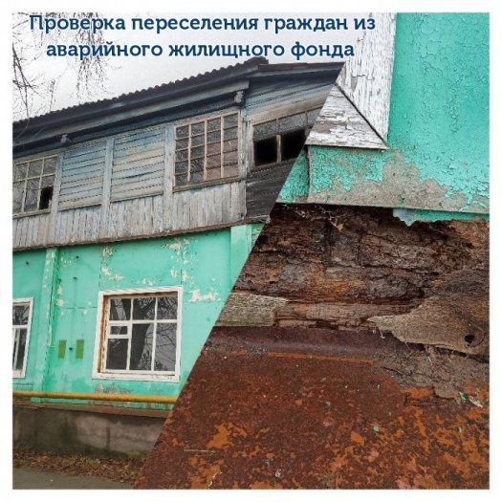
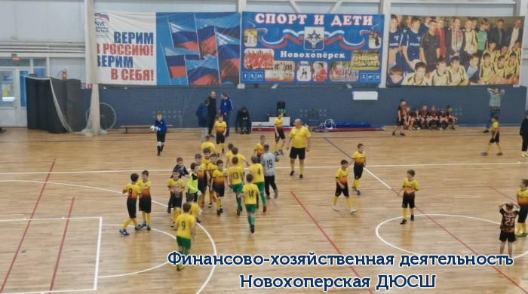
Контрольная деятельность за 2023 год
Информация о результатах контрольных мероприятий направлена в:
Совет народных депутатов Новохопёрского муниципального района;
- Главе Новохопёрского муниципального района
69 393,4 тыс.руб.
Проведено контрольных мероприятий
Количество объектов проверки:
Проверено бюджетных средств
7
6

Slide 6
Объем проверенных средств и выявленных контрольных нарушений
общий объем проверенных средств
69 393,4 тыс. руб.
128 ед. недостатков и нарушений бюджетного законодательства
общий объем нарушений составил
1 941,9 тыс. руб.
Нарушения выявлены у 6 объектов контроля
устранено нарушений и недостатков на сумму 626,9 тыс. руб.; возмещено в бюджет 11,9 тыс. руб.
Структура выявленных нарушений в ходе внешнего финансового контроля в 2023
48 - Нарушение требований, предъявляемых к оформлению фактов хозяйственной жизни экономического субъекта первичными учетными документами
11 - Нарушение общих требований к бюджетной, бухгалтерской (финансовой) отчетности экономического субъекта, в том числе к ее составу
3 - Нарушение порядка работы с денежной наличностью и порядка ведения кассовых операций
24 - Нарушение требований, предъявляемых к регистру бухгалтерского учета
3 - Нарушения при формировании и исполнении бюджетов
2 - Нарушение требований, предъявляемых к проведению и документальному оформлению результатов инвентаризации активов и обязательств
Внесено 6
представлений
15 - Нарушения при осуществлении государственных (муниципальных) закупок и закупок отдельными видами юридических лиц
22 - Иные нарушения

Slide 7
Экспертно-аналитическая деятельность за 2023 год
Показатели | Ед. изм. | 2023 год | Справочно 2022 год
1. Объем проверенных средств | тыс. руб. | 3 923 299,2 | 3 237 040,5
2. Количество объектов проверки | ед. | 31 | 33
3. Проведено экспертно-аналитических мероприятий, в том числе: | Ед. | 31 | 33
3.1. Подготовка заключения об исполнении бюджета Новохопёрского муниципального района за 2022 год | ед. | 1 | 1
3.2. Подготовка заключений на годовой отчет об исполнении бюджетов городских и сельских поселений за 2022 год | ед. | 11 | 11
3.3 Анализ исполнения бюджета Новохопёрского муниципального района за 1 квартал, 1 полугодие и 9 месяцев 2023 года | ед. | 3 | 3
3.4. Проведение экспертизы и подготовка заключения на проект решения о бюджете района на 2024 год и плановый период 2025-2026 годов | ед. | 1 | 1
3.5. Проведение экспертизы и подготовка заключений на проекты решений о бюджетах поселений на 2024 год и плановый период 2025-2026 годов. | ед. | 11 | 11
3.6. Экспертиза проектов решений «О внесении изменений в решение «О бюджете на 2023 год и плановый период 2024-2025г.» | ед. | 3 | 4
3.7. Экспертиза проектов нормативных правовых актов, регулирующих бюджетные правоотношения | ед. | 1 | 2
4. Выявлено нарушений | ед. | 36 | 32

Slide 8
Выявленные нарушения по экспертно-аналитической деятельности
в 2023 году
Нарушение порядка и сроков составления и (или) представления проектов бюджетов : 6 нарушений.
Нарушение порядка применения бюджетной классификации Российской Федерации : 1 нарушение.
Выявлено
36 нарушений при формировании и исполнении бюджетов
в части
Несоблюдение требований по формированию резервных фондов : 4 нарушения.
Нарушение порядка принятия решений о разработке муниципальных программ, их формирования и оценки их планируемой эффективности муниципальных программ : 16 нарушений.
Нарушение общих требований к бухгалтерской (финансовой) отчетности экономического субъекта, в том числе к ее составу : 9 нарушений.

Slide 9
Ревизионная комиссия Новохопёрского муниципального района
Спасибо за внимание!

